Slide 1



北京交通大学 微机系统与接口技术
第9章 并行接口
主讲：许万茹

Slide 2
本章教学内容
1
并行接口的特点
2
并行接口电路结构形式
3
可编程并行接口芯片82C55A
4
82C55A的0方式应用

Slide 3
9.1 并行接口的特点
并行接口指接口电路与I/O设备之间采用多根数据线进行数据传输，一次可以传输多个二进制位的接口
在多根数据线上以数据字节（字）为单位与I/O设备或被控对象进行信息传送，因此传输速率快
除数据线外，还可设置握手联络信号线，以便进行异步互锁（即查询方式）通信，提高数据传输可靠性
并行传送不要求固定的格式，传送数据的格式、速率和工作时序由连接的I/O设备操作的要求决定，使用自由
并行传输一般不作差错检验和传输速率控制
并行接口通常用于近距离传送

Slide 4
9.2 并行接口电路结构形式
一般的IC芯片
主要由三态缓冲器和锁存器组成
可编程并行接口芯片
例如：82C55A可编程器件
CPLD/FPGA器件
采用大规模或超大规模可编程逻辑阵列芯片

Slide 5
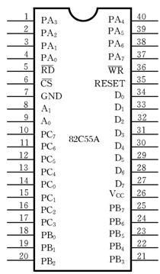
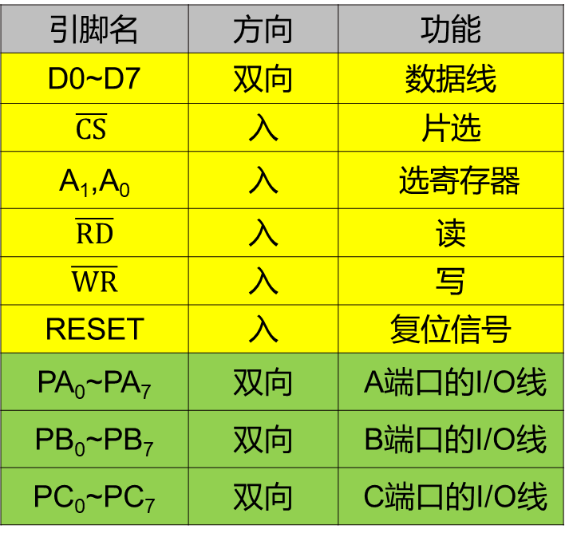
9.3 可编程并行接口芯片82C55A
9.3.1 82C55A的外部特性
引脚名 | 方向 | 功能
D0~D7 | 双向 | 数据线
 | 入 | 片选
A₁,A₀ | 入 | 选寄存器
 | 入 | 读
 | 入 | 写
RESET | 入 | 复位信号
PA₀~PA₇ | 双向 | A端口的I/O线
PB₀~PB₇ | 双向 | B端口的I/O线
PC₀~PC₇ | 双向 | C端口的I/O线

Slide 6
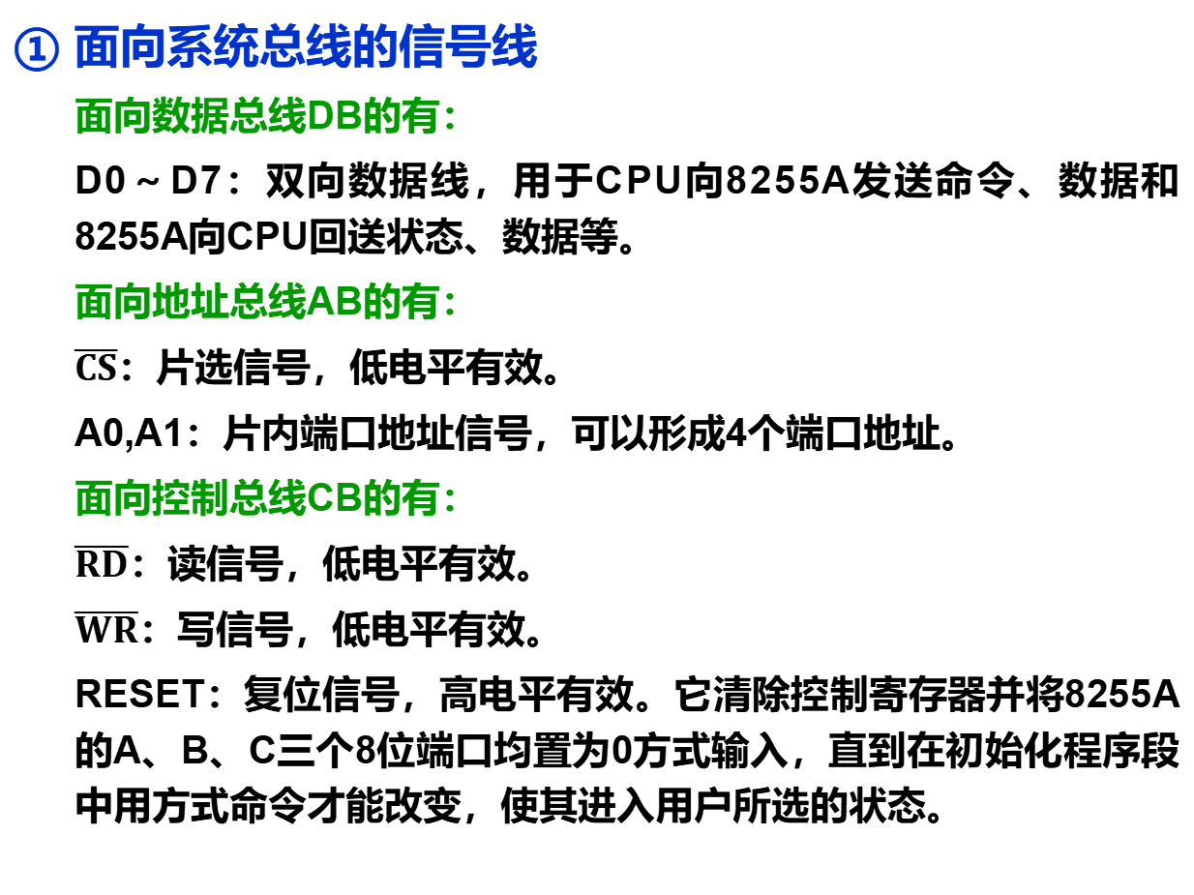
① 面向系统总线的信号线
面向数据总线DB的有：
D0～D7：双向数据线，用于CPU向8255A发送命令、数据和8255A向CPU回送状态、数据等。
面向地址总线AB的有：
$\overline{CS}$：片选信号，低电平有效。
A0,A1：片内端口地址信号，可以形成4个端口地址。
面向控制总线CB的有：
$\overline{RD}$：读信号，低电平有效。
$\overline{WR}$：写信号，低电平有效。
RESET：复位信号，高电平有效。它清除控制寄存器并将8255A的A、B、C三个8位端口均置为0方式输入，直到在初始化程序段中用方式命令才能改变，使其进入用户所选的状态。

Slide 7
② 与面向I/O设备的信号线
PA0～PA7：端口A的输入/输出线。
PB0～PB7：端口B的输入/输出线。
PC0～PC7：端口C的输入/输出线。
❶ A口和B口只作输入/输出的数据口用；
❷C口除了作数据口外，在1方式和2方式时，它的大部分引脚被分配用作专用联络信号；PC口可以进行按位控制；当读取8255A状态时，PC口又作1、2方式的状态口用，其功能如下：
作数据口
作状态口
作专用（固定）联络（握手）信号
作按位控制用

Slide 8
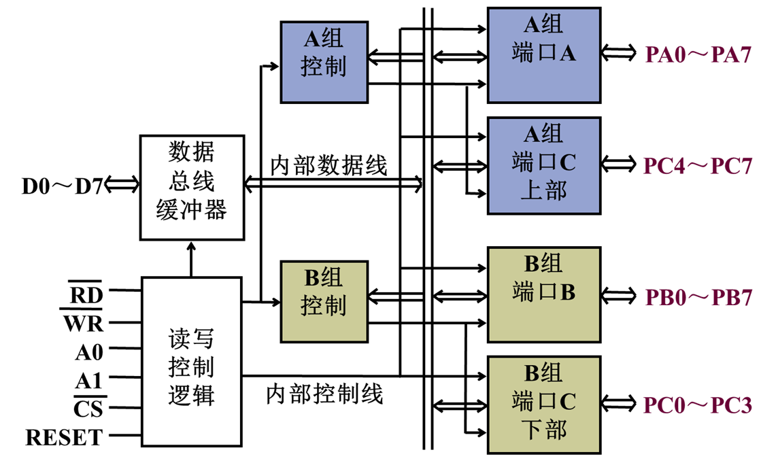
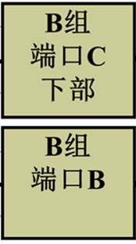
9.3.2 82C55A的内部结构

Slide 9
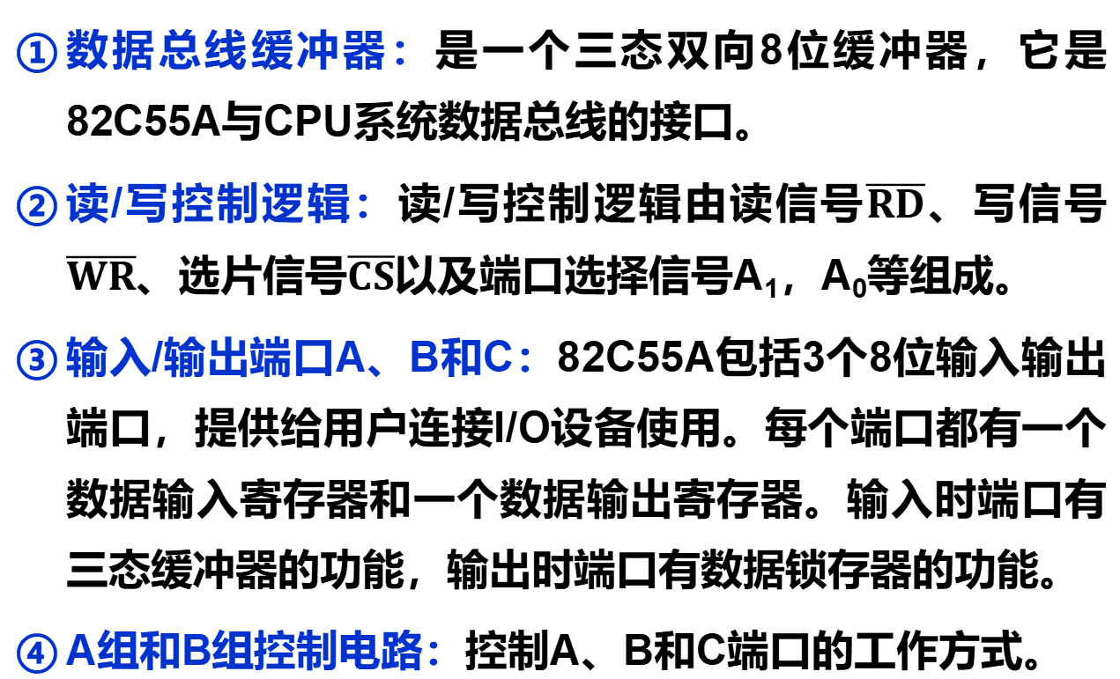
数据总线缓冲器：是一个三态双向8位缓冲器，它是82C55A与CPU系统数据总线的接口。
读/写控制逻辑：读/写控制逻辑由读信号$\overline{RD}$、写信号$\overline{WR}$、选片信号$\overline{CS}$以及端口选择信号A₁，A₀等组成。
输入/输出端口A、B和C：82C55A包括3个8位输入输出端口，提供给用户连接I/O设备使用。每个端口都有一个数据输入寄存器和一个数据输出寄存器。输入时端口有三态缓冲器的功能，输出时端口有数据锁存器的功能。
A组和B组控制电路：控制A、B和C端口的工作方式。

Slide 10
三个端口均是I/O口，但结构和功能稍有不同：
A口：是一个独立的8位I/O口，具有对输出数据的
锁存和输入数据缓存功能。
B口：是一个独立的8位I/O口，具有对输出数据的
锁存和输入数据缓存功能。
C口：可以看作是一个独立的8位I/O口，也可以看
作是两个独立的4位I/O口。具有对输出数据
锁存和输入数据缓存功能。高4位与A端口统
一由A组控制电路控制，低4位与B端口统一
由B组控制电路控制

Slide 11
9.3.3 8255A基本操作与端口地址
PC机中的端口地址：60H～63H
用户扩展的82C55A端口地址：300H～303H
/CS | A₁ | A₀ | /RD | /WR | 读操作 | 内容 | PC系统
0 | 0 | 0 | 0 | 1 | PA口→数据总线（ → CPU） | 数据 | 60H
0 | 0 | 1 | 0 | 1 | PB口→数据总线（ → CPU） | 数据 | 61H
0 | 1 | 0 | 0 | 1 | PC口→数据总线（ → CPU） | 数据 | 62H
 |  |  |  |  | 写操作
0 | 0 | 0 | 1 | 0 | PA口← 数据总线（← CPU） | 数据 | 60H
0 | 0 | 1 | 1 | 0 | PB口←数据总线（← CPU） | 数据 | 61H
0 | 1 | 0 | 1 | 0 | PC口←数据总线（← CPU） | 数据 | 62H
0 | 1 | 1 | 1 | 0 | 控制寄存器←数据总线 | 控制字 | 63H
 |  |  |  |  | 无操作情况
1 | × | × | × | × | 总线悬浮（三态）
0 | × | × | 1 | 1 | 总线悬浮
0 | 1 | 1 | 0 | 1 | 控制口不能读 |  | 63H

Slide 12
9.3.4 82C55A的工作方式
1、方式0——基本输入/输出方式
① 单向I/O，一次初始化只能指定端口（PA、PB和PC）作输入或输出，不能指定端口同时即作输入又作输出
② 不要求固定的联络（应答）信号，无固定工作时序和工作状态字
③ 适用于无条件或查询方式传送，不能用中断方式交换数据
功能：A端口：数据端口，8位并行
B端口：数据端口，8位并行
C端口：数据端口，4位并行(分高4位和低4位)
或作位控，按位输出高/低电平

Slide 13
2、方式1——选通输入/输出方式
一次初始化只能指定端口（PA、PB和PC）作输入或输出，即单向输入/输出
要求固定的联络（应答）信号，有固定工作时序和工作状态字
适用于查询或中断方式传送数据，不适用于无条件数据传送
功能：A端口：数据端口，8位并行
B端口：数据端口，8位并行
C端口：a.作A口和B口的固定联络信号线
b.剩余未分配的引脚做数据线
c.作状态口，读A口和B口的状态字
d.作按位，按位输出逻辑1或逻辑0

Slide 14
3、方式2——双向选通输入/输出方式
一次初始化可将端口A置成既输入又输出，即双向输入/输出
要求固定的联络（应答）信号，有固定工作时序和工作状态字
适用于查询或中断方式传送数据，特别适用于与I/O设备进行双向数据传输
功能：A端口：双向数据端口，8位并行
B端口：单向数据端口，8位并行
C端口：a.作A口的固定联络信号线
b.剩余未分配的引脚做数据线
c.作状态口，读A口和B口的状态字 d.作按位，按位输出逻辑1或逻辑0

Slide 15
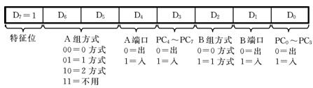
9.3.5 82C55A的编程命令：方式命令
方式命令又称初始化命令，应出现在82C55A开始工作之前的初始化程序段中。
作用：指定82C55A的工作方式及其方式下的三个并行端口的输入/输出功能；
82C55A的工作方式与端口有关：PA口有三种方式（0方式、1方式、2方式），PB口和PC口只有两种方式（0方式、1方式)。
方式命令字的最高位（特征位）必须是1。

Slide 16
9.3.5 82C55A的编程命令：方式命令
1 | D₆ | D₅ | D₄ | D₃ | D₂ | D₁ | D₀
PC(0~3): 0=输出， 1=输入 | B组
PB: 0=输出 ，1=输入
B组方式: 0=0方式 ，1=1方式
PC(4~7): 0=输出，1=输入 | A组
PA: 0=输出 ，1=输入
A组方式: 00=0方式，01=1方式 ，10=2方式，11=不用

Slide 17
例1：要把A口指定为1方式，输入，C口上半部为输出；B口指定为0方式，输出，C口下半部定为输入，则工作方式命令代码是：
10110001B=B1H
初始化的程序段为：
MOV DX，303H ；8255A命令口地址(假设)
MOV AL，0B1H ；初始化命令
OUT DX，AL ；送到命令口

Slide 18
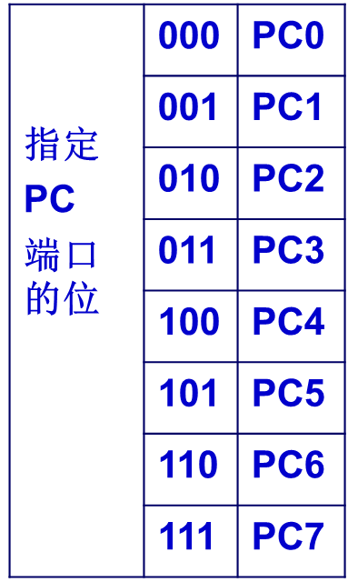
C端口按位置位/复位命令
指定PC口的某一位（某一个引脚）输出高电平或低电平。命令字最高位是0：
0 | × | × | × | D₃ | D₂ | D₁ | D₀
0=复位 / 1=置位
05H=00000101:使PC2=1的命令字
04H=00000100:使PC2=0的命令字

Slide 19
例2：若要把C口的PC₂引脚置成高电平输出，则命令字
应该为：
00000101B=05H
其程序段为：
MOV DX，303H ；8255A命令口地址(假设)
MOV AL，05H ；使PC₂=1的命令字
OUT DX，AL ；送到命令口
如果要使引脚PC₂输出低电位，则程序段为：
MOV DX，303H ；8255A命令口地址(假设)
MOV AL，04H ；使PC₂=0的命令字
OUT DX，AL ；送到命令口

Slide 20
例3：利用8255A的PC₇产生负脉冲，作打印机接口电路的数据选通信号，其程序段为：
MOV DX，303H ；8255A命令口
MOV AL，00001110B ；置PC₇=0
OUT DX，AL
NOP ；维持低电平
NOP
MOV AL，00001111B ；置PC₇=1
OUT DX，AL

Slide 21
关于两个命令的使用
方式命令是对8255A的3个端口的工作方式及功能进行指定（即初始化），初始化工作要在使用8255A之前进行。
按位置位/复位命令只是对PC口的输出进行控制，使用它不破坏已经建立的3种工作方式，而是对它们实现动态控制的一种支持，它可放在初始化程序以后的任何地方。
两个命令的最高位（D7）都分配作了特征位，之所以要设置特征位，是为了识别两个不同的命令（写到同一地址）。

Slide 22
按位置位/复位的命令代码只能写入命令口，而不能写到数据口（因为是命令）。

Slide 23
A口和B口另一个有趣的使用方法
A口、B口也可以按位输出高低电平，但它与C口的按位置位/复位命令有本质的差别，并且实现的方法也不同。A口、B口按位输出是以送数据到A口、B口来实现的。
具体作法是：若要使某一位置高电平，则先对端口进行读操作，然后“或”上一个字节，此字节中的对应位为1，其它各位为0，最后再写回同一端口。
说明：对输出口先读再写的前提是8255的输出有锁存能力。若定义数据口为输出而对其执行IN指令，那么读到的内容就是该输出口在上次输出时锁存的数据。

Slide 24
例5：若要使PA₇位输出高/低电平，而其它位不变，则用下列程序段：
使PA₇输出高电平
MOV DX，300H ；PA数据口地址
IN AL，DX ；读入A口原输出内容
OR AL，80H ；使PA₇=1
OUT DX，AL ；输出PA₇

Slide 25
使PA₇输出低电平
MOV DX，300H ；PA数据口地址
IN AL，DX ；读入A口原输出内容
AND AL，7FH ；使PA₇=0
OUT DX，AL ；输出PA₇
00101010
OR 10000000
10101010
AND 01111111
00101010
A口原输出的内容
80H
A口新输出的内容
某位置1
A口原输出的内容
7FH
A口新输出的内容
某位置0

Slide 26
例6：若要使PB₀和PB₁位同时输出高/低电平，则用下列程序段：
MOV DX，301H ；PB数据口地址
IN AL，DX ；读入B口原输出内容
OR AL，03H ；使PB₁PB₀ =11
OUT DX，AL ；输出PB₁ PB₀
AND AL, 0FCH ；使PB₁PB₀ =00
OUT DX, AL

Slide 27
9.4 82C55A的0方式应用
1、特点
① 0方式是一种基本输入/输出工作方式。通常不用联络信号，或不使用固定的联络信号。基本I/O方式是指查询方式传送，也包括无条件传送。
② 在0方式下，彼此独立的两个8位和两个4位并行口，都能被指定作为输入或者输出口用，共有16种不同的使用状态。

Slide 28
③ 在0方式下不设置专用联络信号线，需要联络时，可由用户任意指定C口中的哪一根线完成某种联络功能，这与1方式、2方式下设置固定的专用联络信号线不同。
④ 是单向I/O，一次初始化只能指定端口（PA、PB和PC）作输入或输出，不能指定端口同时即作输入又作输出。

Slide 29
例1：并行打印机接口设计
1.要求
为某应用系统配置一个并行打印机接口，CPU采用查询方式把存放在BUF缓冲区的256个字符（ASCII码）送去打印。

Slide 30
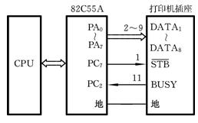
2.分析
由于打印接口直接面向的对象是打印机接口标准，而不是打印机本身，因此打印机接口要按照接口标准的要求进行设计。
图13.7 82C55A并行打印机接口电路框图

Slide 31
采用查询方式时，打印机与CPU之间传送数据的过程是：
① 首先查询BUSY。若BUSY=1，打印机忙，则等待；若BUSY=0，打印机不忙，则送数据。
② 通过并行接口把数据送给标准插座的数据线DATA_{1~}DATA₈上，此时数据并未送入打印机。
③ 再送出一个数据选通信号STROBE，把数据打入到打印机的内部缓冲器中。
④ 打印机在收到数据后，发出“忙”（BUSY=1）信号，表明打印机正在处理输入的数据。

Slide 32
3.设计
接口包括硬件接口电路和软件驱动程序。
① 打印机硬件接口电路
按照Centronics标准，打印机接口信号应包括8根数据线（DATA_{1～8}），1根控制线（STB），1根状态线（BUSY）和1根地线。
选用8255A的PA口作数据口输出8位打印数据（工作在0方式），PC₇作控制线（STB），PC₂作状态线（BUSY）。
C口的上下半区

Slide 33
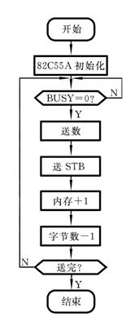
② 接口驱动程序
其程序流程:
图13.8 打印机控制流程图

Slide 34
…
BUF DB 256个ASCII字符代码
…
CODE SEGMENT
ASSUME CS：CODE，DS：CODE
ORG 100H
START：
MOV AX，CODE
MOV DS，AX
MOV DX，303H ；8255A命令口
MOV AL，10000001B ；工作方式字
OUT DX，AL ；A口0方式，输出，
；PC₄～PC₇ 输出，PC₀～PC₃输入
MOV AL，00001111B ；PC₇位置高，使STB=1,低电平有效
OUT DX，AL
③ 接口驱动程序:

Slide 35
MOV SI，OFFSET BUF ；打印字符的内存首址
MOV CX，OFFH ；打印字符个数
L：MOV DX，302H ；PC口地址
IN AL，DX ；查BUSY=0？（PC₂=0）
AND AL，00000100B
JNZ L ；忙，则等待；不忙，则向A口送数
MOV DX，300H ；PA口地址
MOV AL，[SI] ；从内存取数
OUT DX，AL ；送数据到A口
MOV DX，303H ；8255A命令口
MOV AL，00001110B ；置STB信号为低（PC₇=0）
OUT DX，AL

Slide 36
MOV AL，00001111B ；置STB为高（PC₇=1）
OUT DX，AL
INC SI ；内存地址加1
DEC CX ；字符数减1
JNZ L ；未完，继续
MOV AX，4C00H ；已完，退出
INT 21H
CODE ENDS
END START

Slide 37
例2:声-光报警器接口设计
1. 要求
设计一个声-光报警器，要求按下SW开关开始报警，喇叭SPK发声，LED灯同时闪光。当拨通8位DIP的0位开关，结束报警，喇叭停止发声，LED熄灭。
2. 分析
该报警器包括4种外设：喇叭、8个LED、8位DIP开关、按钮SW。
它们通过接口电路与CPU连接，接受CPU的控制，实现相应功能。

Slide 38
3. 设计
4种I/O设备，其中按钮SW和8位DIP开关为输入设备，喇叭
和LED灯为输出设备。采用82C55A进行接口设计。
（1）硬件设计
采用82C55A设计接口。使用3个端口：
A端口：输出，连接8个LED灯LED0-LED7
B端口：输入，连接8位DIP开关DIP0-DIP7
C端口PC6：输出，连接喇叭SPK控制74LS373的开关
C端口PC2：输入，连接开关SW

Slide 39
82C55A
LS04×8
LED×8
V_{CC}
排阻
PA₀₋₇
V_{CC}
排阻
DIP×8
7
6
5
4
3
2
1
0
CPU
PB₀₋₇
LM386
SPK
功放
PC₆
SW
PC₂
V_{CC}

Slide 40
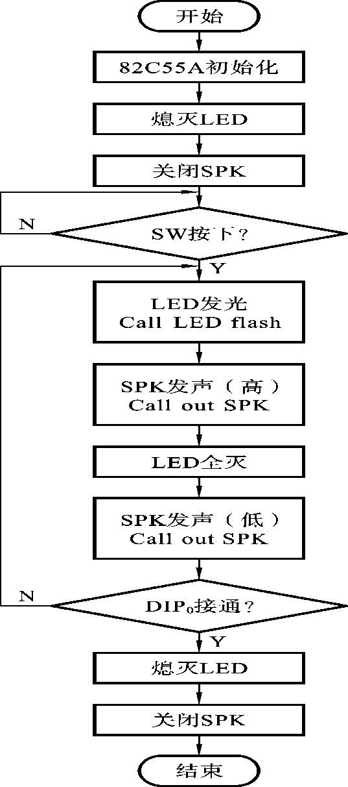
（2）软件设计
主要代码：
MOV DX，303H ；初始化82C55A 命令口
MOV AL，83H ；0方式，A端口和PC4-7输出；
；B端口和PC0-3输入
OUT DX，AL
MOV DX, 300H ；PA数据口地址
MOV AL，00H ；熄灭LED灯，PA0-7全部置0
OUT DX，AL
MOV DX，303H ；关闭喇叭，PC6=0
MOV AL，00001100B
OUT DX，AL
WAIT1： MOV DX，302H ；查SW按下？（PC2=0?)
IN AL, DX
AND AL, 00000100H
JNZ WAIT1 ；SW未按下，等待

Slide 41
BEGIN: CALL LED_FLASH ；调用LED发光子程序
MOV BX，200 ；
MOV T，0FFFH ；延时变量
SPEAK_H: CALL OUTSPK ；调用喇叭发声（高频）子程序
DEC BX
JNZ SPEAK_H
MOV DX，300H ；LED全灭，PA0-7全部置0
MOV AL，00H
OUT DX, AL
MOV BX, 200
MOV T, 09FFFH
SPEAK_L: CALL OUTSPK ；调用喇叭发声（低频）子程序
DEC BX
JNZ SPEAK_L
CALL DELAY2

Slide 42
MOV DX，301H ；查DIP0按下？（PB0=0?)
IN AL, DX
AND AL, 01H
JNZ BEGIN ；DIP0未按下，继续
MOV DX，300H ；DIP0已按下
MOV AL，00H ；LED全灭，PA0-7全部置0
OUT DX, AL
MOV DX, 303H ；关闭SPK，PC6置0
MOV AL, 00001100B
OUT DX, AL
MOV AH,4CH
INT 21H

Slide 43
DELAY2 PROC ;延时子程序2
PUSH BX
PUSH CX
MOV CX，04FFFH
DL2: MOV BX, 0FFFFH
DL3: DEC BX
JNZ DL3
DEC CX
JNZ DL2
POP CX
POP BX
RET
DELAY2 ENDP

Slide 44
;喇叭发声子程序，PC6输出方波
OUTSPK PROC
MOV DX，303H
MOV AL, 00001101B；PC6置1
OUT DX, AL
CALL DELAY1 ；维持高电平
MOV DX, 303H
MOV AL, 00001100B；PC6置0
OUT DX, AL
CALL DELAY1 ；维持低电平
RET
OUTSPK ENDP
DELAY1 PROC ;延时子程序1
PUSH BX
MOV BX，T
DL1: DEC BX
JNZ DL1
POP BX
RET
DELAY1 ENDP

Slide 45
;LED发光子程序
LED_FLASH PROC
MOV DX, 300H
MOV AL, 0FFH ；PA0-7全部置1
OUT DX, AL
RET
LED_FLASH ENDP

Slide 46
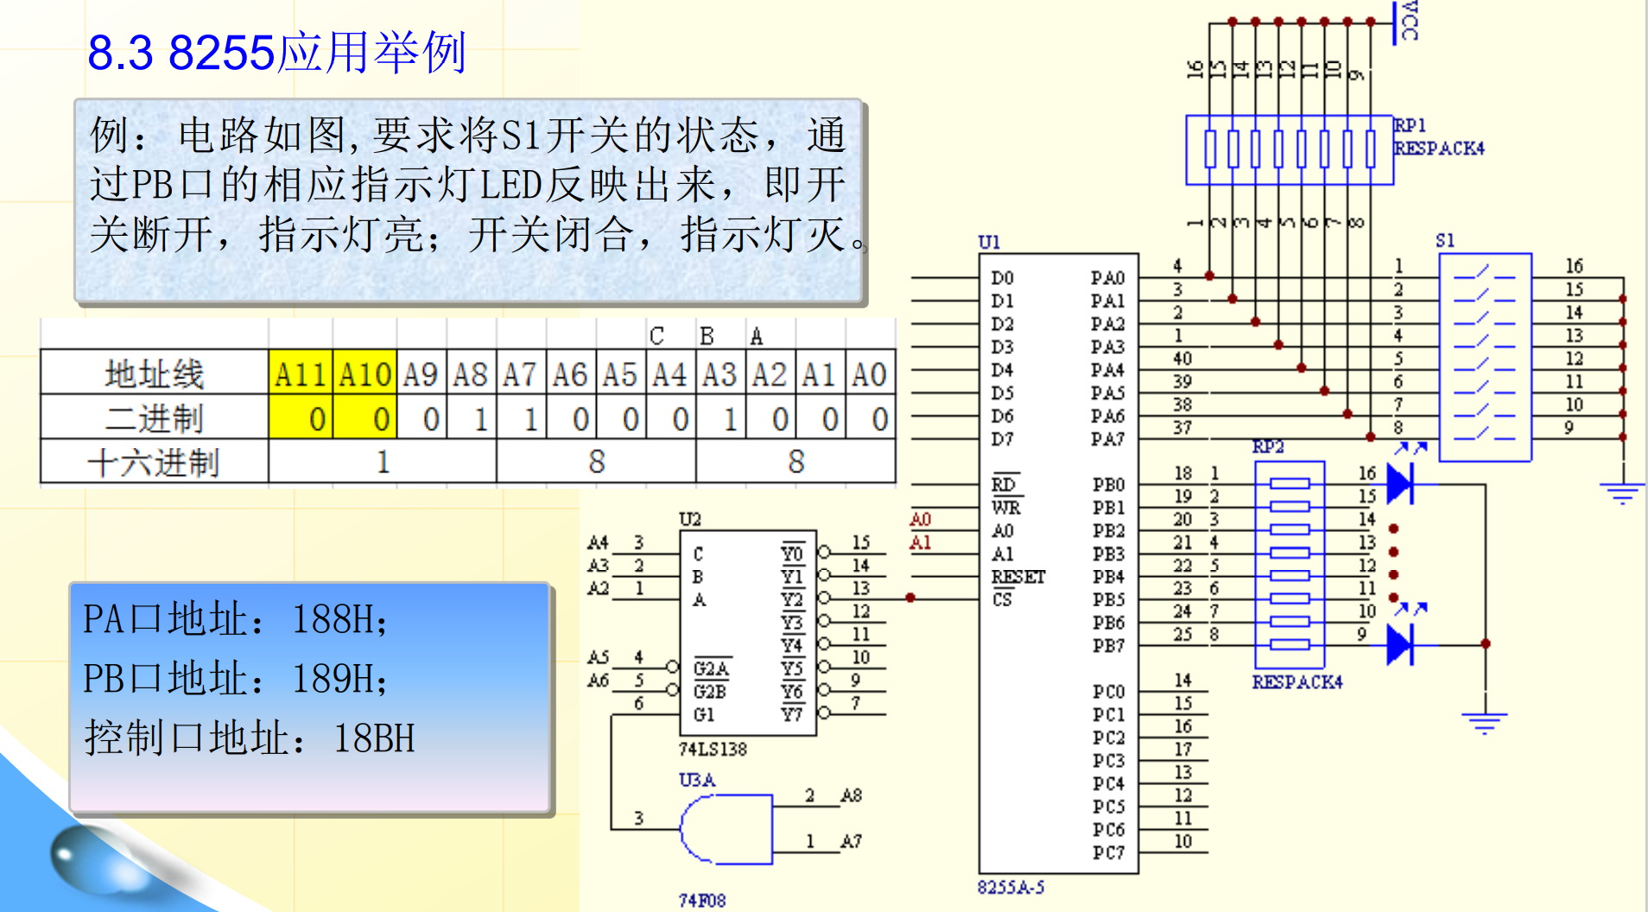

Slide 47
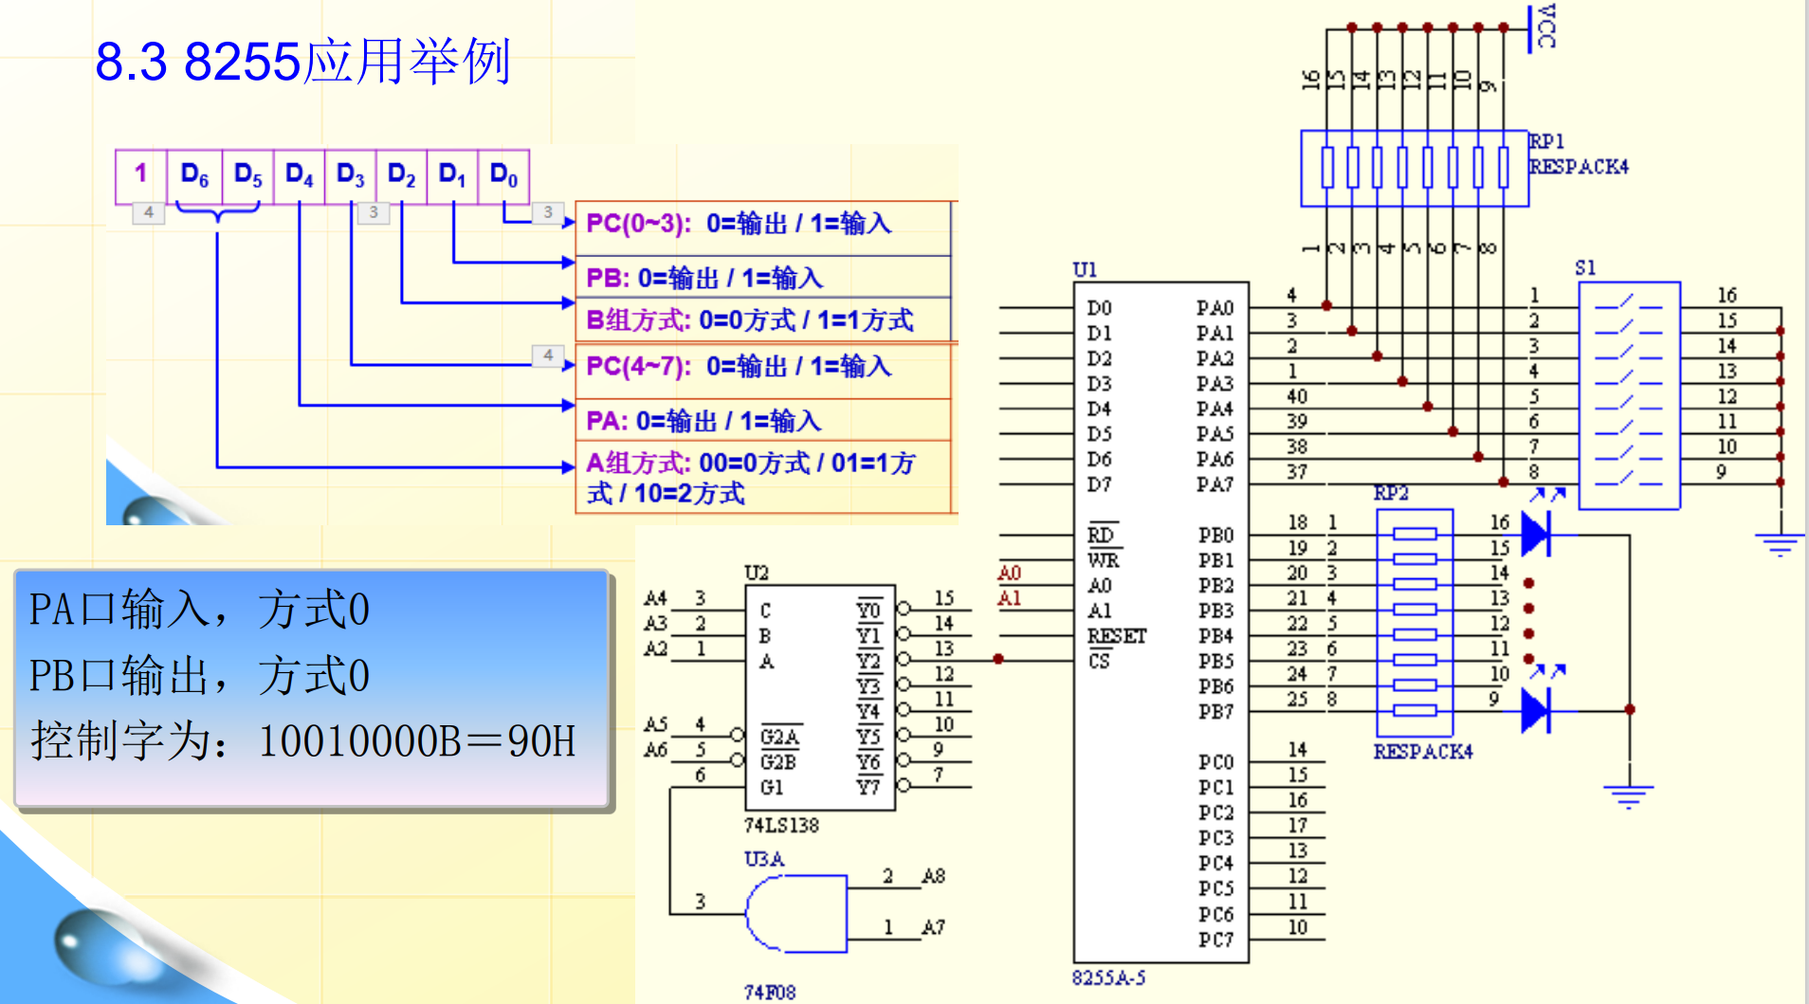

Slide 48
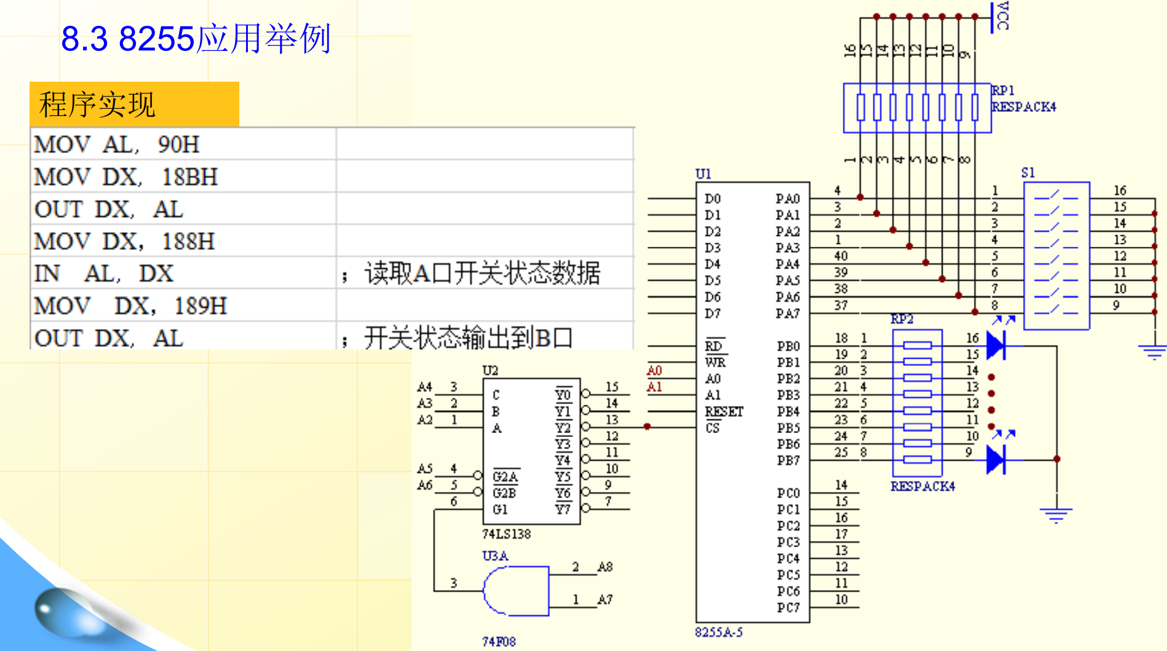

Slide 49
例4：步进电机控制接口设计（自学）
1.要求
设计一个四相六线式步进电机接口电路，要求按四相八拍方式运行，按下开关SW2时启动步进电机，按下开关SW1时停止步进电机
2.分析
（1）步进电机控制原理
步进电机是将电脉冲信号转换成角位移的一种机电式数模转换器。步进电机旋转的角位移与输入脉冲的个数成正比；步进电机的转速与输入脉冲的频率成正比；步进电机的转动方向与输入脉冲对绕组加电的顺序有关。因此，步进电机旋转的角位移、转速以及方向均受到输入脉冲的控制。

Slide 50
B组
用D2位控制
A组
N S
C组
用D0位控制
用D4位控制
D组
用D6位控制

Slide 51
（2）运行方式与方向的控制---循环查表法
步进电机的运行方式是指各相绕组循环轮流通电的方式。如四相步进电机：
单四拍：A→B→C→D
双四拍：AB→BC→CD→DA
单双八拍：AB→B→BC→C→CD→D→DA→A
双八拍：AB→ABC→BC→BCD→CD→CDA→DA→DAB

Slide 52
为了实现对各绕组按一定方式轮流加电，需要一个脉冲循环分配器:
脉冲循环分配器
硬件电路
软件方法
控制字法
循环查表法

Slide 53
循环查表法：是将各绕组加电顺序的控制代码制成一张表----步进电机相序表，存放在内存区，再设置一个地址指针
相序表的建立，要考虑两个因素：
  应根据步进电机运行方式的要求
  步进电机的各相绕组与数据线连接的对应关系

Slide 54
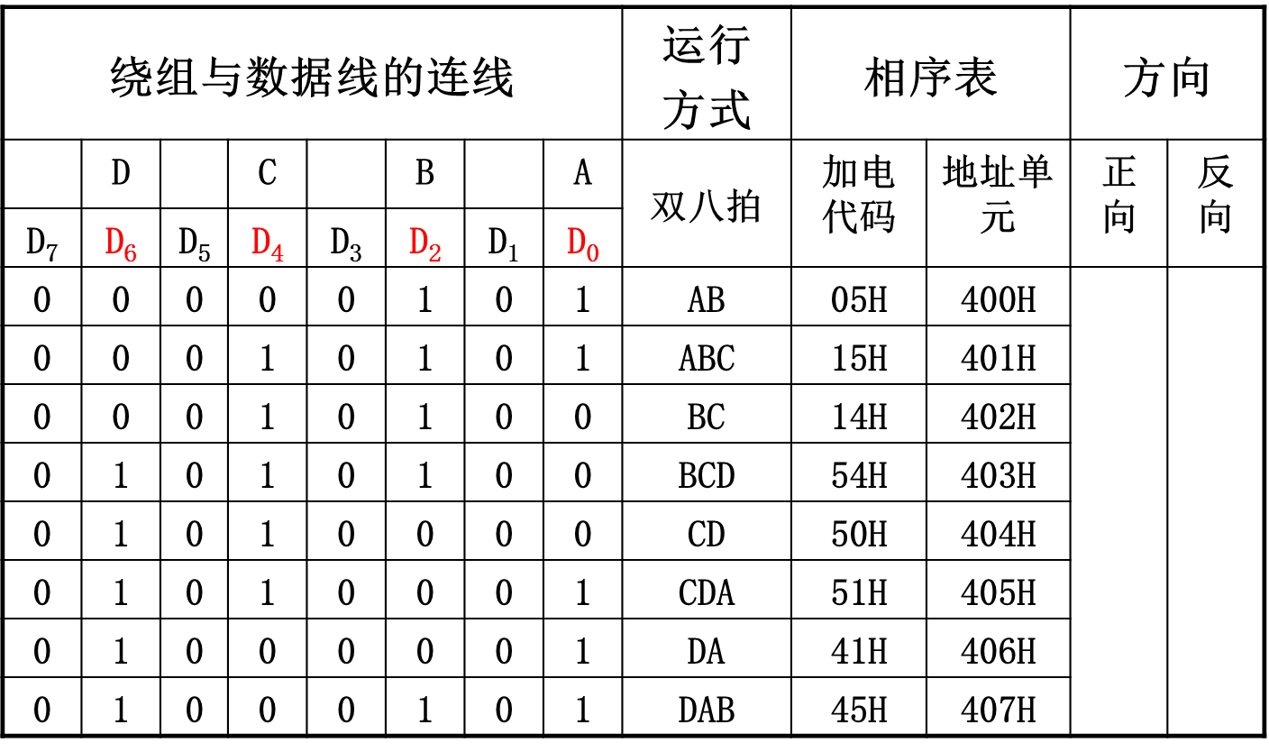
四相双八拍运行方式的相序表

Slide 55
（3）步进电机运行速度的控制---软件延时法
控制步进电机速度有两个途径：
 用硬件改变输入脉冲的频率，通过对定时器
（如：8253）定时常数的设定，使其升频、
降频或恒频。
 用软件延时或调用延时子程序。

Slide 56
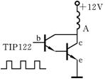
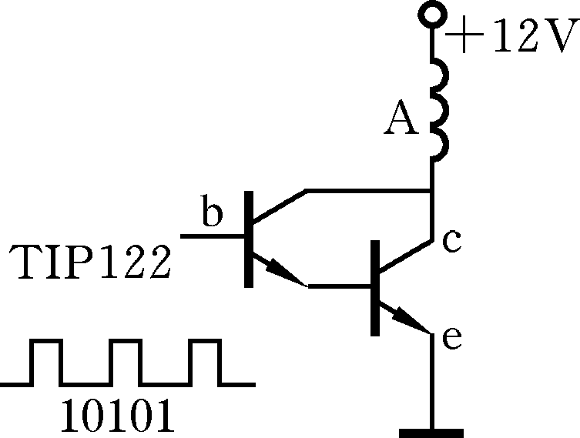
（4）步进电机的硬件驱动
步进电机在系统中是一种执行元件，都要带负载，因此需要功率驱动。在电子仪器和设备中，一般所需功率较小，常采用达林顿复合管作功率驱动。
步进电机驱动原理图

Slide 57
（5）步进电机的启/停控制
步进电机的启/停通常设置硬开关或软开关。硬开关一般在外部设置开关SW，并且约定SW按下时启动运行或停止运行。软开关是利用系统键盘设置一个键，当该键按下时启动或停止运行。

Slide 58
2.设计
包括硬件电路与软件编程两部分
（1）硬件设计
采用82C55A设计接口。使用3个端口：
A端口：向4个绕组输出加电代码（相序码）
C端口PC4：输出，控制74LS373的开关
C端口PC0和PC1：输入，分别连接开关SW1和
SW2,控制步进电机的启/停

Slide 59
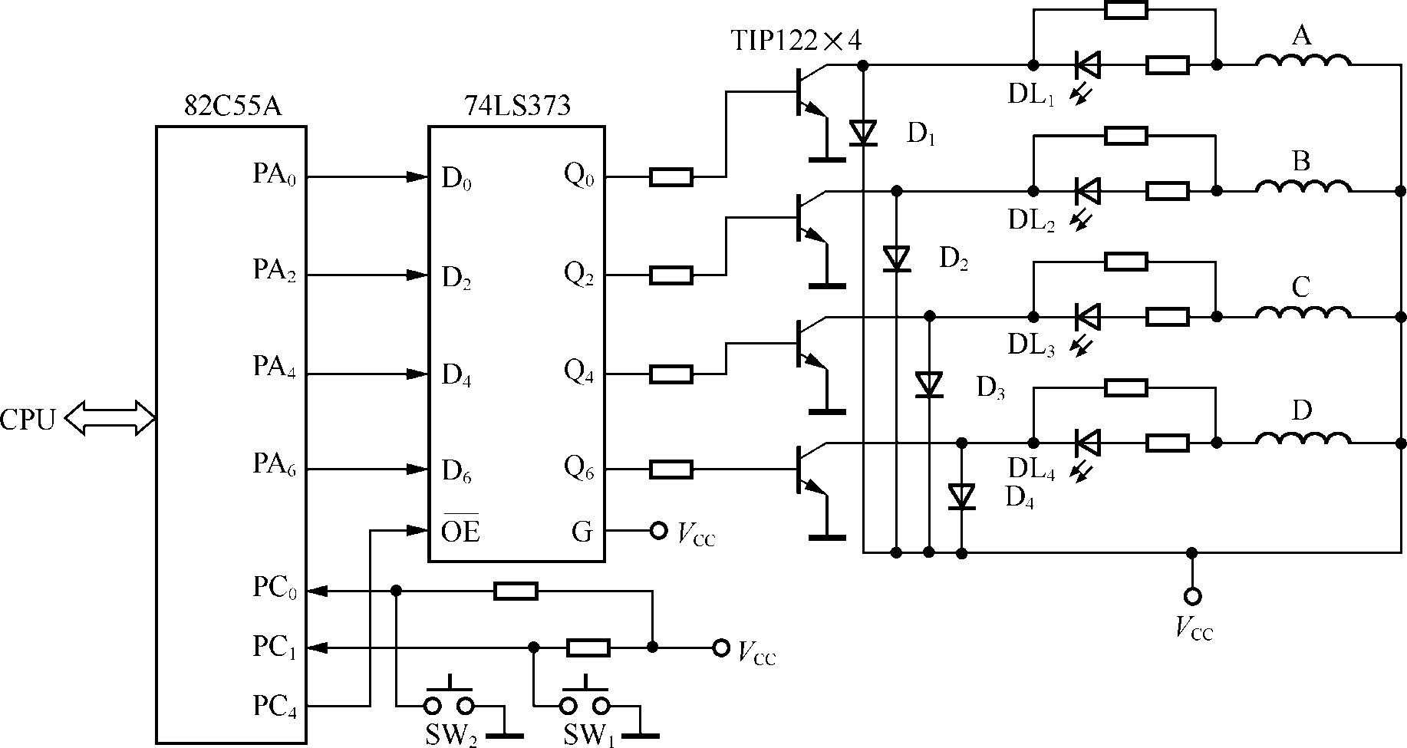
步进电机控制接口原理图
三态锁存器74LS373的作用：
1、加大电流，增强驱动能力；3. 起隔离保护作用
2、锁存，使得输出信号不变；

Slide 60
（2）软件设计
在数据段放置相序表：
PSTA DB 05H，15H，14H，54H，50H，51H，41H，45H
…
MOV DX，303H ；初始化82C55A
MOV AL，10000001B(81H)
OUT DX，AL
MOV AL，00001001B(09H)；关闭74LS373(保护步进电机)
OUT DX，AL
L： MOV DX，302H ；检测开关SW2是否按下
IN AL，DX
AND AL，01H
JNZ L ；没有按下，等待
MOV DX，303H ；按下则启动步进电机，打开74LS373
MOV AL，08H
OUT DX，AL

Slide 61
RELOAD:MOV SI，OFFSET PSTA ；设置相序表指针
MOV CX，8 ；设置循环次数
LOP: MOV DX，300H ；送相序代码
MOV AL，[SI]
OUT DX，AL
MOV BX，0FFFFH ；延时
DELAY:DEC BX
JNZ DELAY
MOV DX，302H ；监测开关SW1是否按下
IN AL，DX
AND AL，02H
JZ OVER ；已按下，则停止步进电机
INC SI ；没有按下，继续运行
DEC CX
JNZ LOP ；没到8次，继续八拍循环
JMP RELOAD ；已到8次，重新赋值

Slide 62
OVER: MOV DX，303H；关闭步74LS373（保护进电机）
MOV AL，09H
OUT DX，AL
MOV AH，4CH
INT 21H

Slide 63
并行接口82C55A自学内容：
1、82C55A的1方式及其应用
1方式下联络信号线的设置
掌握输入和输出联络信号线的设置（每根信号线的含义）
1方式的工作时序
掌握输入和输出的工作时序（接口与设备之间的握手方法）
1方式的状态字
状态字的内容和含义（状态字与信号线、信号时序的关系）
1方式并行接口设计
采用选通方式的并行接口设计（对打印机接口的控制方法）

Slide 64
2、82C55A的2方式及其应用
  2方式下联络信号的设置及时序
  2方式的应用实例
3、理解82C55A的3种工作方式的主要区别
4、掌握查询方式和中断方式的应用方法

